Slide 1
BIL | TAJUK | TARIKH | SURATKHABAR
1 | PRIMA: PKP, KEKURANGAN PEKERJA PUNCA PROJEK LEWAT SIAP | 22 FEBRUARI 2023 | SINAR HARIAN
2 | KERJA UBAH SUAI RUMAH DIARAH HENTI | 23 FEBRUARI 2023 | SINAR HARIAN

Slide 2
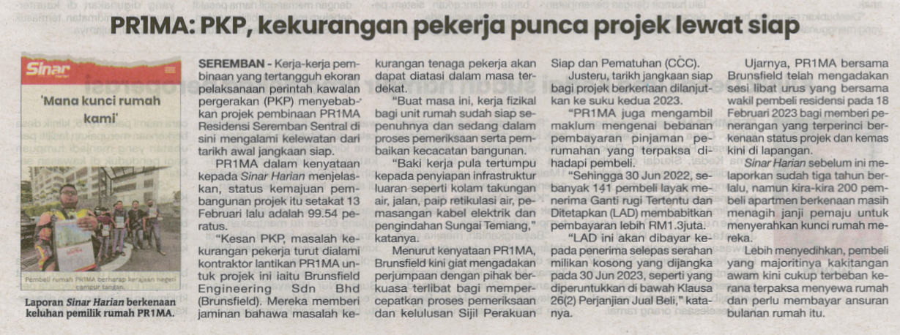
SINAR HARIAN
SINAR| PRIMA: PKP, KEKURANGAN PEKERJA PUNCA PROJEK LEWAT SIAP| MS 22
22 FEBRUARI 2023

Slide 3
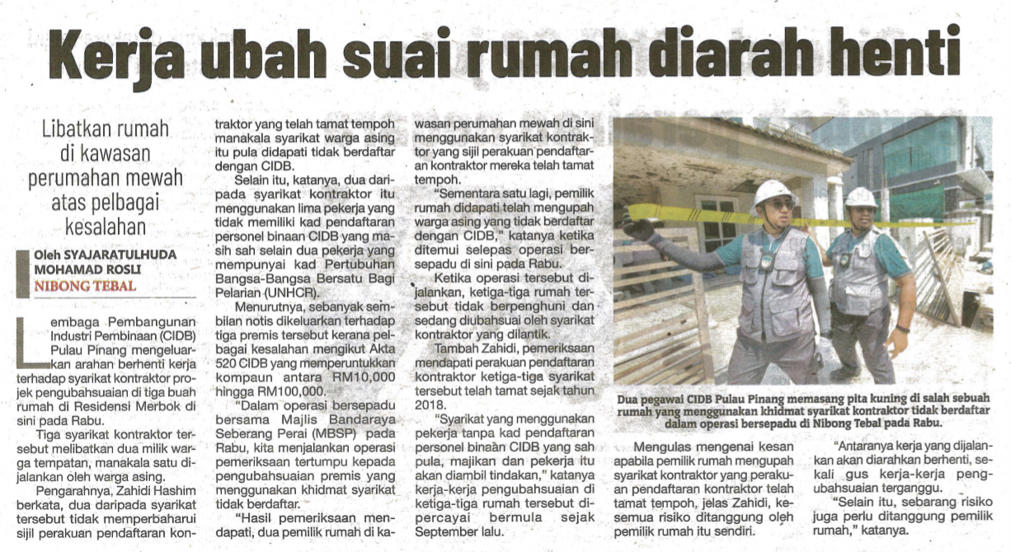
SINAR HARIAN
SH| KERJA UBAH SUAI RUMAH DIARAH HENTI| MS 27
23 FEBRUARI 2023

